Slide 1
Arquitectura en capes per aplicacions mòbils
Edgar Bosque
Anyer Moreno
Andreu Sabater

Slide 2
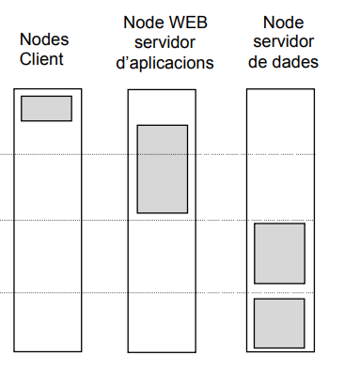
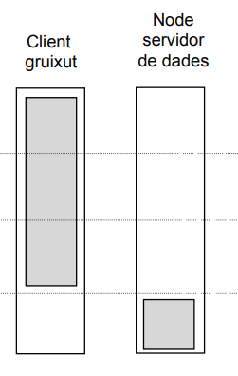
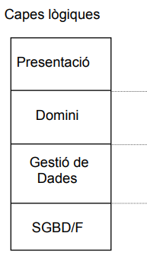
Tipus d'aplicació
Thin Web client
Rich client

Slide 3
Aplicació de disseny general
Rich client o thin Web client
Tipus d’aparell (sistemes operatius, característiques específiques)
Connexió ocasional (caché)
UI apropiada per a mòbils (UI per a pantalles petites, fàcil de fer servir)
Arquitectura en capes (òptima per reusabilitat i mantenibilitat)
Recursos del dispositiu (bateria, memòria, processador…)

Slide 4
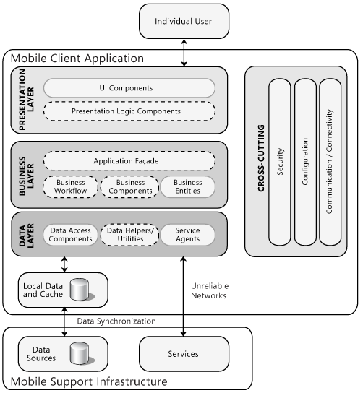

Exemple:

Slide 5
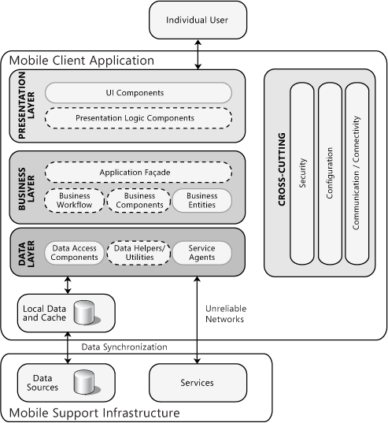
Presentation Layer
UI Components:
Elements visuals amb els quals l'usuari interactua.
Interfície d'usuari dissenyada per ser intuïtiva i fàcil d'utilitzar.
En Outlook safata d'entrada, les vistes de correu, el calendari, les notificacions, botons per enviar o esborrar correus, etc.
Presentation Logic Components:
Gestionen la lògica necessària per mostrar la informació i controlar les interaccions de l'usuari.
En Outlook controlen com es mostren el correus, com es gestionen les llistes de correus llegits/no llegits o com es mostren les alertes del calendari, etc.

Slide 6
Business Layer
Application Façade:
Proporciona una interfície simplificada per interactuar amb la lògica de negoci.
En Outlook, pot gestionar l'accés a funcionalitats com la sincronització de correus o la gestió de notificacions.
Business Workflow:
Defineix els processos de l'aplicació.
En Outlook, podría incloure el flux de com s'envia un correu electrònic: des de la redacció, passant per la verificació de destinataris, fins a l'enviament final.
Business Components:
Gestionen la lògica de negoci.
En Outlook, determinen com es gestiona la recepció, l'enviament o l'emmagatzematge de correus. També s'encarreguen d'aplicar les preferències de l'usuari, com quines notificacions enviar o com gestionar llistes de correus.
Business Entities:
Les entitats de negoci són objectes que representen elements clau dins l'aplicació.
En Outlook, aquestes entitats inclouen correus electrònics, esdeveniments de calendari, contactes o carpetes. Aquests objectes són utilitzats i modificats pels components de negoci.

Slide 7
Data Layer
Data Access Components:
Aquests components són responsables de la comunicació amb les bases de dades o serveis de dades externs.
A Outlook Mobile, aquest component accedeix als servidors de correu com Exchange o Office 365 per obtenir correus electrònics, contactes o esdeveniments del calendari.
Data Helpers:
Aquestes utilitats proporcionen funcions addicionals per processar i gestionar les dades.
Per exemple, poden ajudar a formatar correus, verificar adreces de correu o preparar dades abans de mostrar-les a l'usuari.
Service Agents:
Aquests agents actuen com a intermediaris entre l'aplicació i serveis remots.
En Outlook, els agents de servei sincronitzen els correus amb el servidor, garantint que els correus i esdeveniments estan actualitzats en temps real, fins i tot en xarxes inestables.

Slide 8
CROSS-CUTTING
Security:
En Outlook Mobile, la seguretat inclou mecanismes d'autenticació com OAuth o l'inici de sessió amb comptes Microsoft, així com el xifrat de les dades enviades o emmagatzemades.
Configuration:
Aquest component gestiona les preferències de configuració de l'aplicació.
En Outlook, els usuaris poden personalitzar notificacions, seleccionar quines carpetes sincronitzar o ajustar la freqüència de descàrrega de correus.
Communication/Connectivity:
Outlook gestiona de manera eficient les connexions amb servidors de correu electrònic remots. Quan hi ha una xarxa no fiable, utilitza dades locals fins que es recuperi la connexió, sincronitzant-se després amb els servidors per obtenir o enviar nous correus.

Slide 9
Local Data and Cache
Local data & Cache: Outlook emmagatzema localment una quantitat considerable de dades a caché, com correus recents, esdeveniments del calendari i configuracions de l’usuari, això permet una experiència fluïda sense necessitat de demanar dades al servidor constantment.

Slide 10
Mobile Support Infrastructure
Data Sources: Representen els sistemes o bases de dades remotes que contenen la informació principal que l’aplicació necessita. L’aplicació sincronitza aquestes dades a través de la xarxa quan sigui necessari.
Services: Aquests són els serveis externs, com API o serveis web, que l’aplicació utilitza per obtenir informació, realitzar operacions o interactuar amb altres sistemes. Per exemple, podria connectar-se a un servei per autenticar usuaris o per obtenir dades en temps real.
Sincronització i gestió d’errors

Slide 11
Bibliografia
Microsoft. (2024, setembre). Designing the presentation tier. Retrieved from https://learn.microsoft.com/en-us/previous-versions/msp-n-p/ee658108(v=pandp.10)
Netguru. (2024, setembre). What is Mobile App Design. Retrieved from
https://www.netguru.com/glossary/mobile-app-design
SWS. (2024, setembre). Mobile App Development: Should You Store Data Locally or on the Server? Retrieved from
https://www.superiorwebsys.com/167-mobile-app-development-should-you-store-data-locally-or-on-the-server/

Slide 12
Gràcies per la vostra atenció

